Slide 1

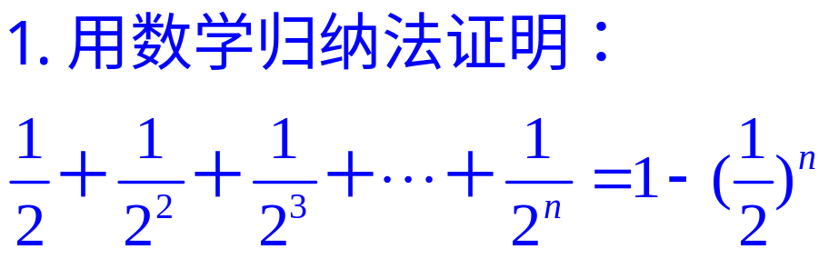

Slide 2
2.3 数学归纳法(2)

Slide 3
数学归纳法
1.什么是数学归纳法？
对于由不完全归纳法得到的某些与自然数有关自然数的数学命题我们常采用下面的方法来证明它们的正确性：
（1）证明当n取第一个值n₀（例如n₀＝1） 时命题成立；【归纳奠基】
（2）假设当n＝k（k∈N* ，k≥ n₀）时命题成立
证明当n＝k＋1时命题也成立.
这种证明方法叫做 数学归纳法．
【归纳递推】

Slide 4
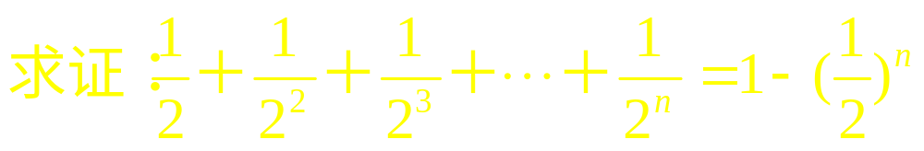

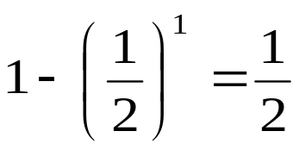
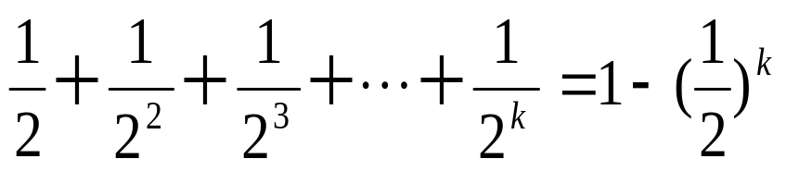
2.数学归纳法证题步骤的认识
（1）如下证明对吗？
证明：①当n=1时，左边＝
右边＝
等式成立.
②设n=k时，有：

Slide 5
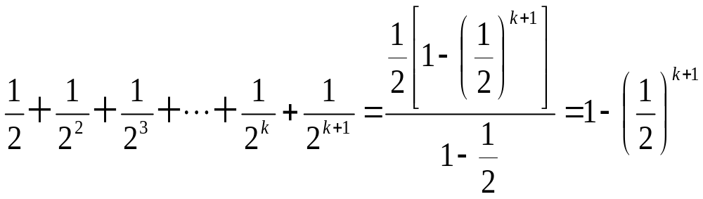
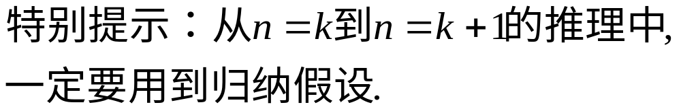
数学归纳法证明第二步证明中要用到归纳假设
那么，当n=k+1时，有
即n=k+1时，命题成立.
根据①②问可知，
对n∈N＊，等式成立.
第二步证明中没有用到假设，这不是数学归纳法证明.
既然不对，如何改正？

Slide 6
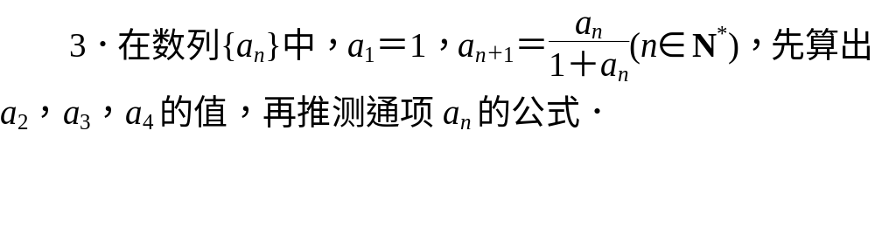
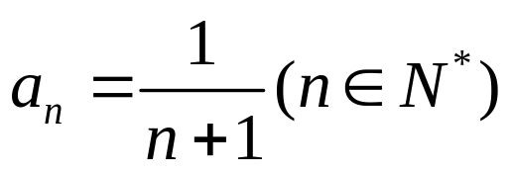
3.想一想
（1） 第一步，是否可省略？
不可以省略．

Slide 7
3.想一想
（2）第二步，从n＝k（k≥n₀）时命题成立的假设出发，推证 n＝k＋1 时命题也成立．既然是假设，为什么还要把它当成条件呢？
这一步是在第一步的正确性的基础上，证明传递性．

Slide 8

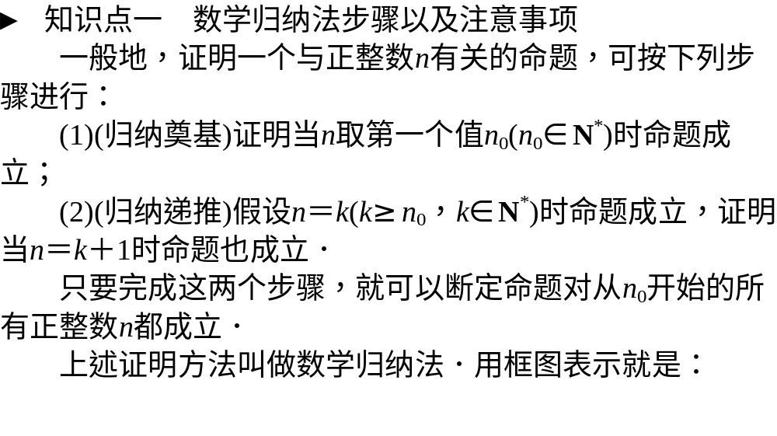
知识归纳

Slide 9
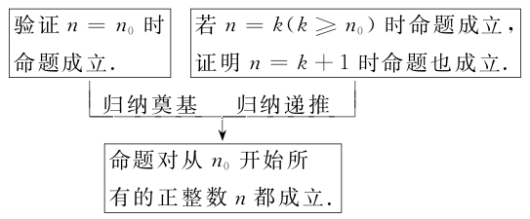

Slide 10
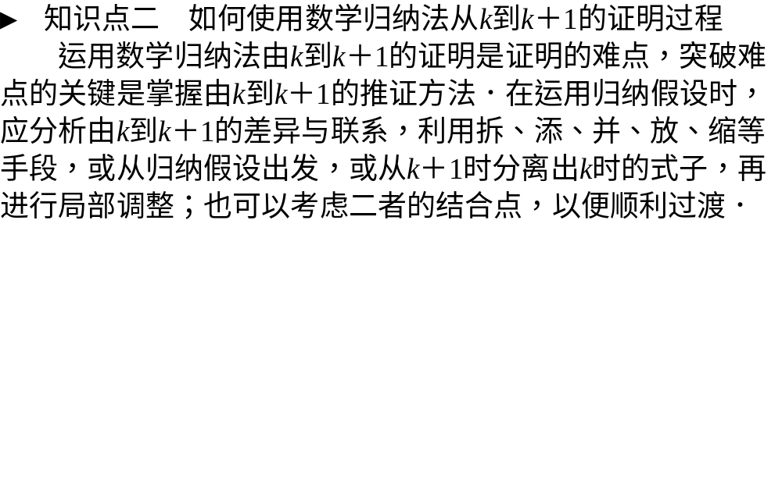

Slide 11
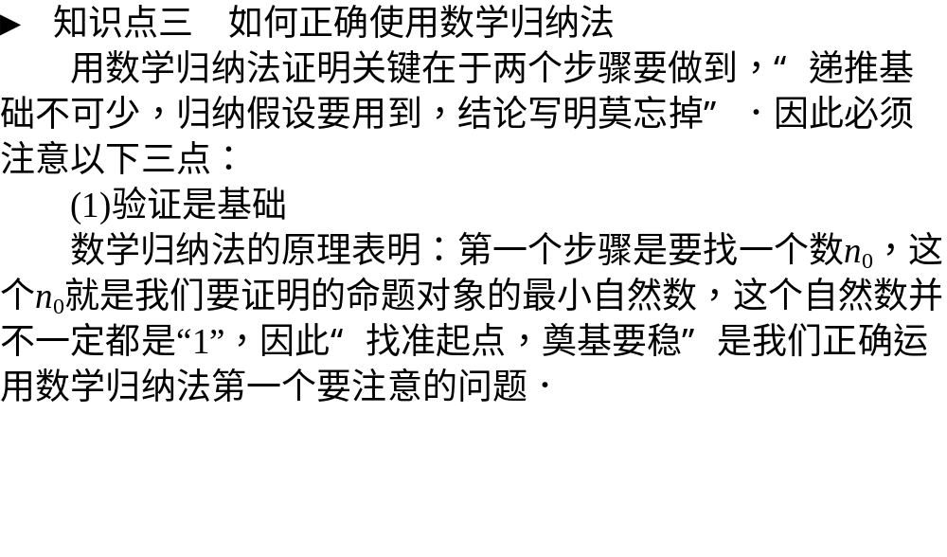

Slide 12
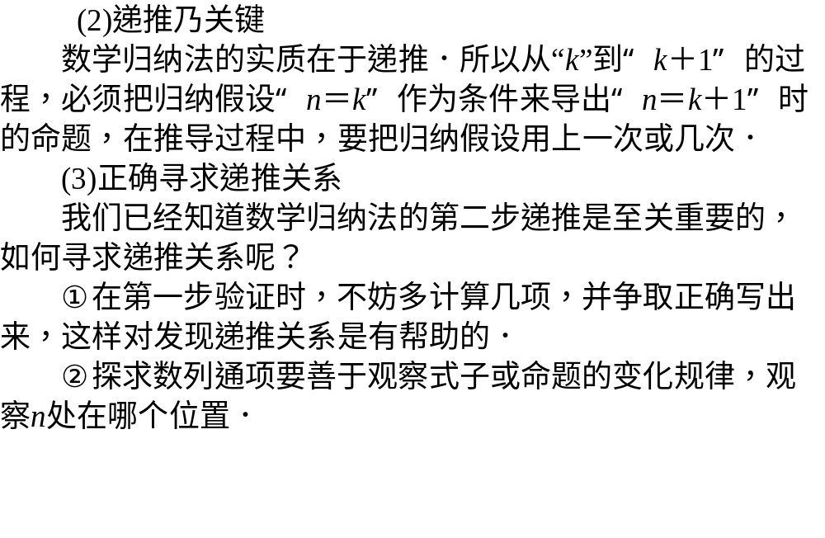

Slide 13
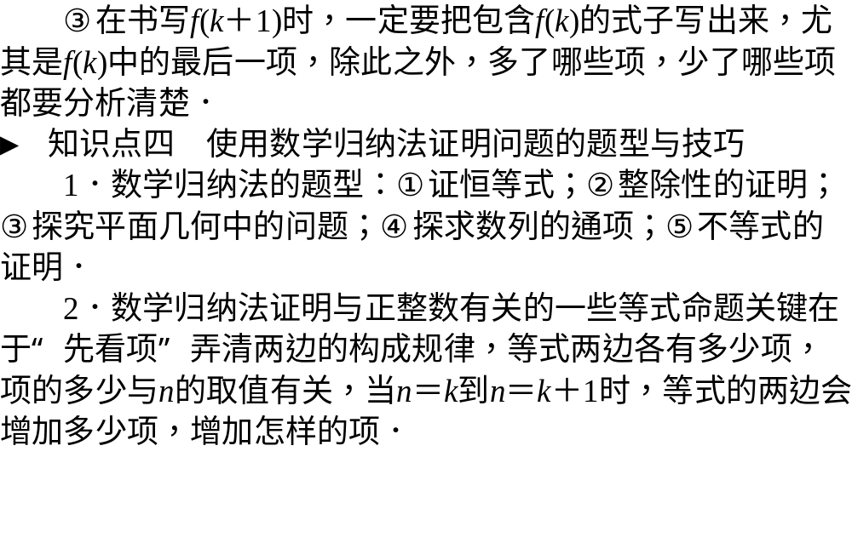

Slide 14
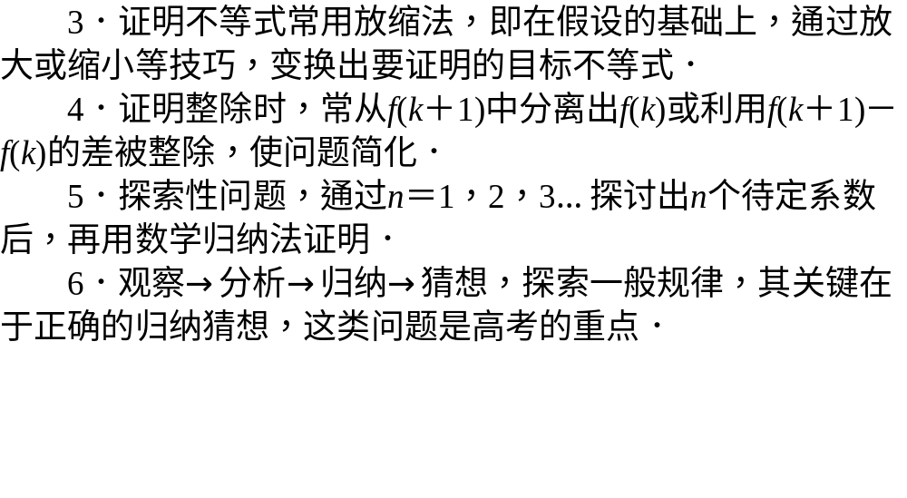

Slide 15
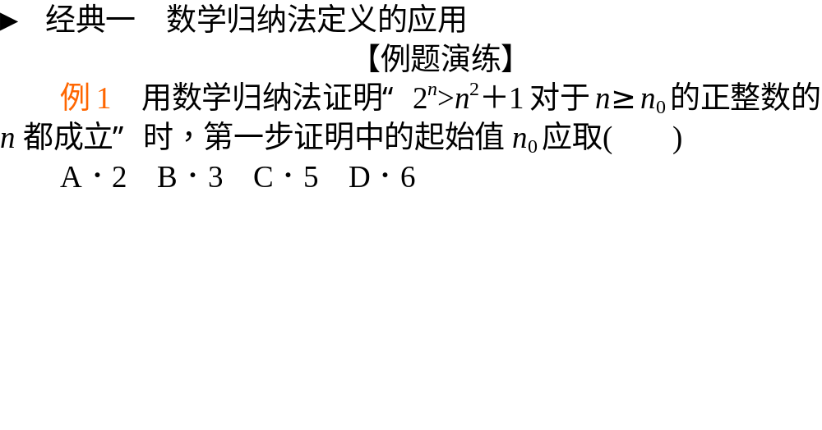
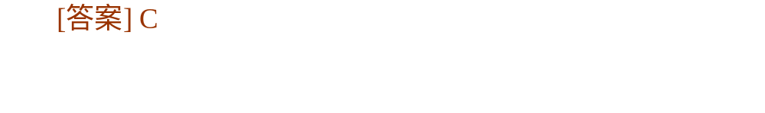
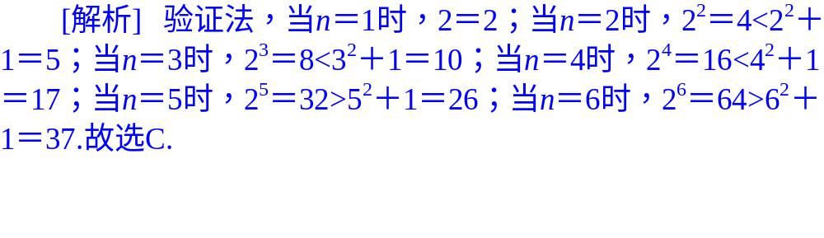
数学经典

Slide 16
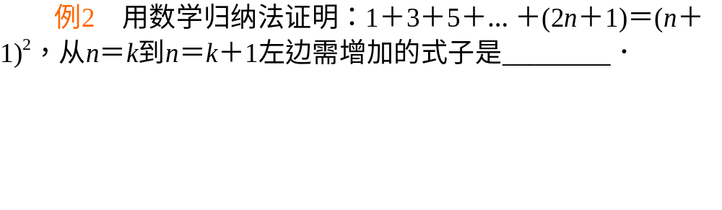
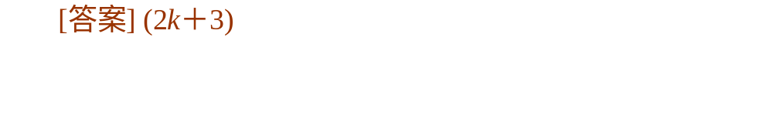
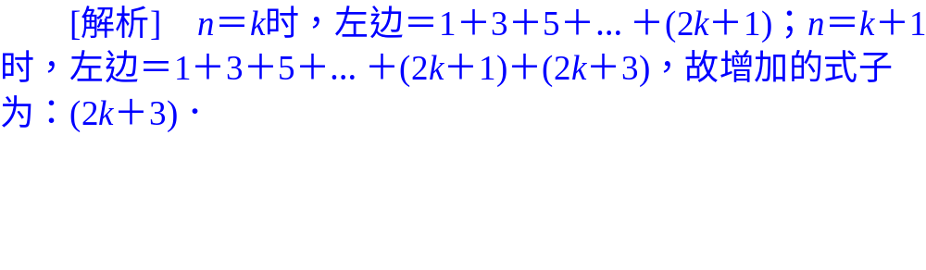

Slide 17
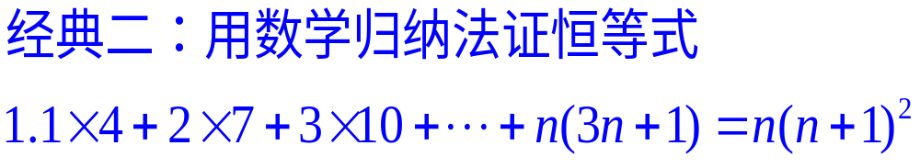
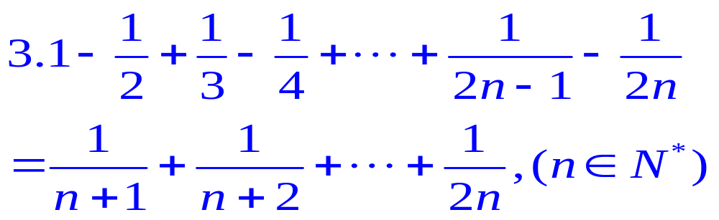
数学经典

Slide 18
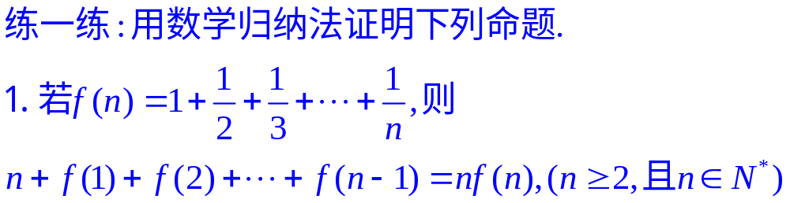

Slide 19
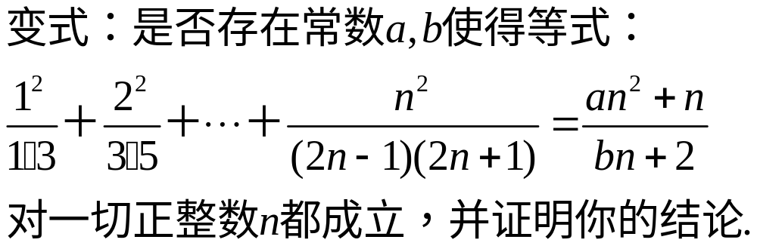
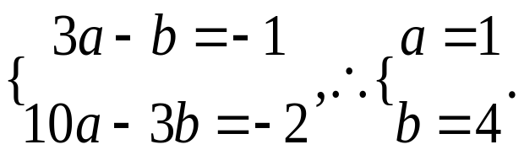
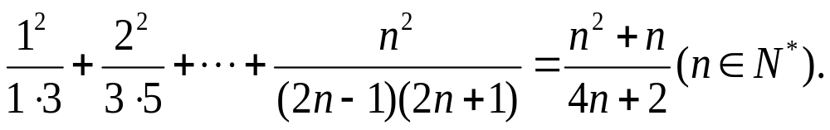
解:令n=1,2,并整理得
以下用数学归纳法证明:
点拨:对这种类型的题目,一般先利用n的特殊值,探求出待定系数,然后用数学归纳法证明它对一切正整数n都成立.

Slide 20
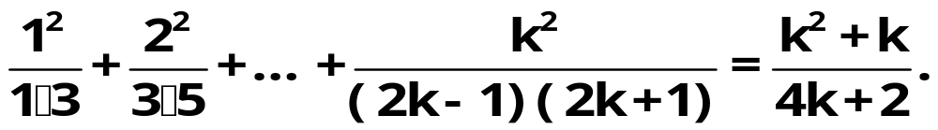
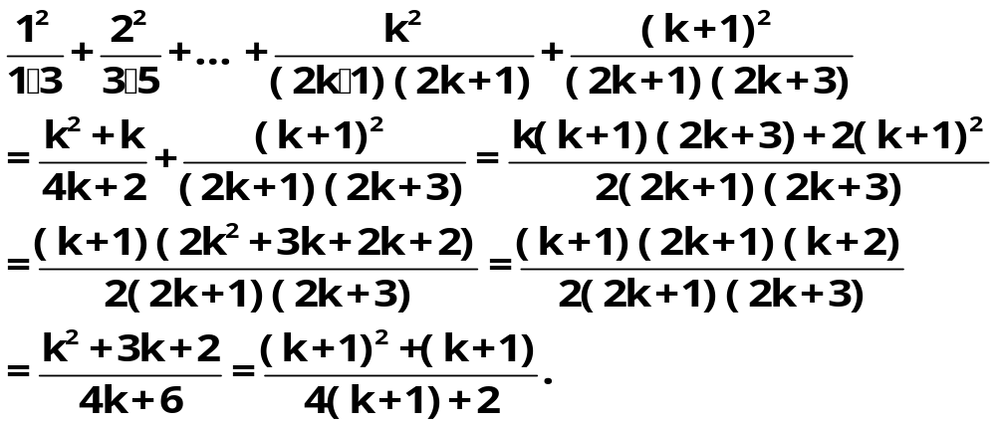
(1)当n=1时,由上面解法知结论正确.
(2)假设当n=k时结论正确,即:
则当n=k+1时,
故当n=k+1时,结论也正确.
根据(1)、(2)知,对一切正整数n,结论正确.

Slide 21
作业：小纸片
每日四题

Slide 22
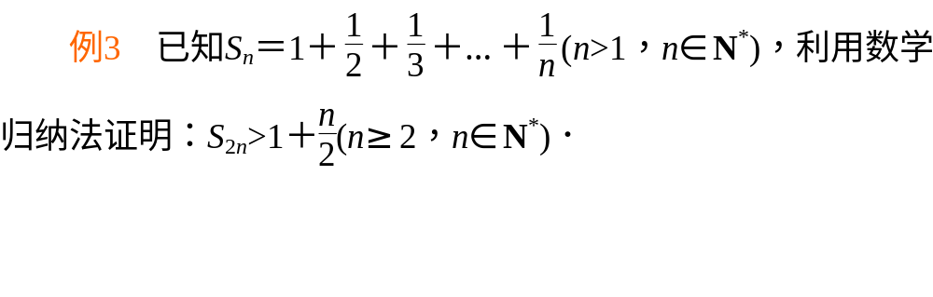
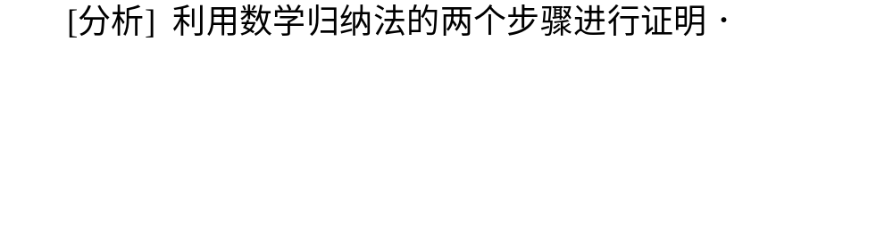
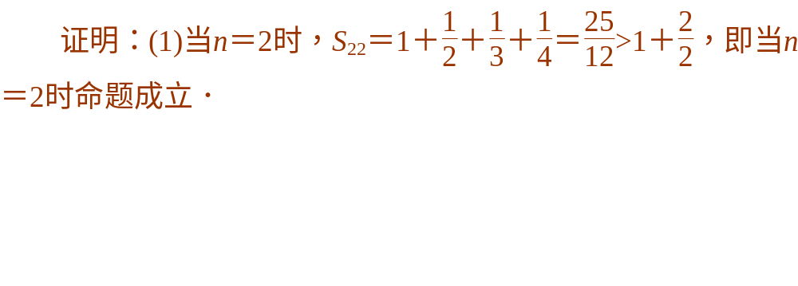

Slide 23
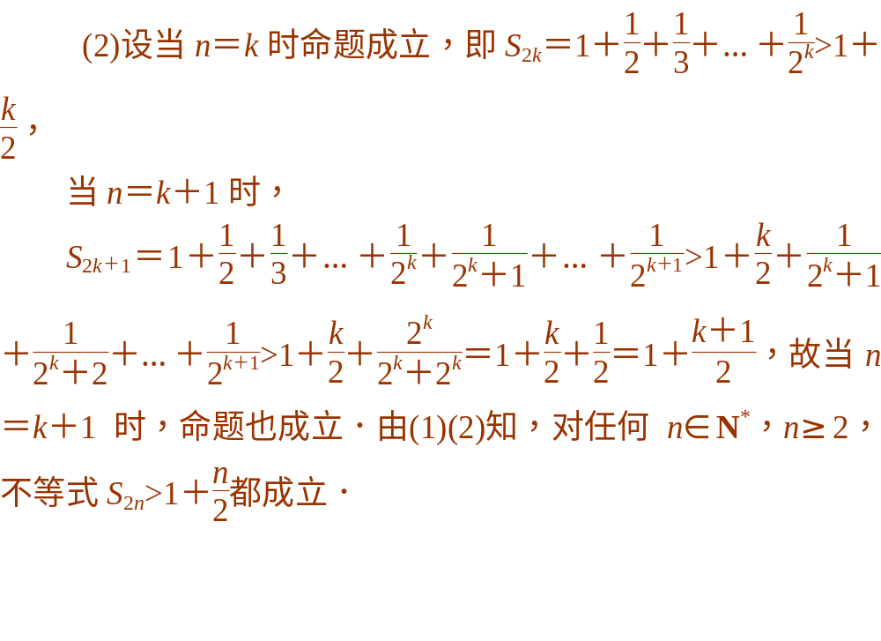
2.3│ 典例类析

Slide 24
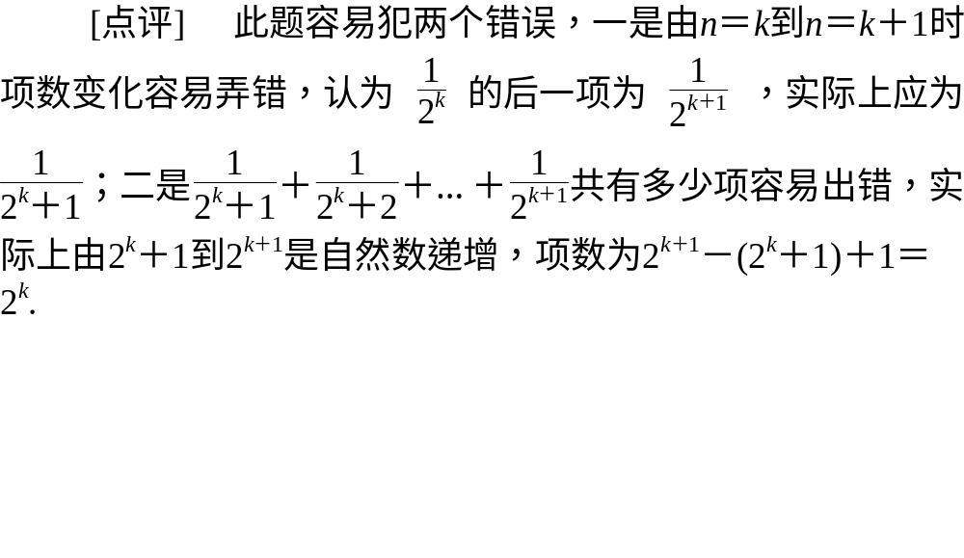
2.3│ 典例类析

Slide 25
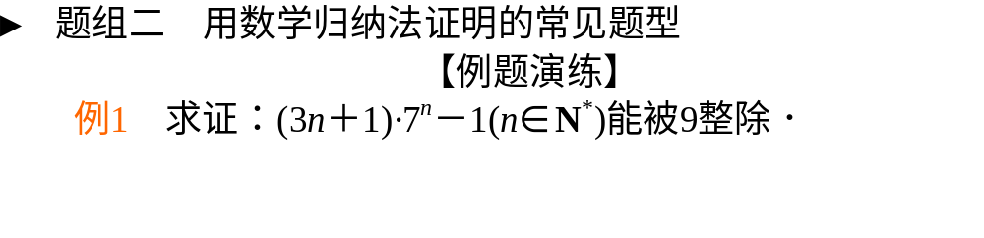
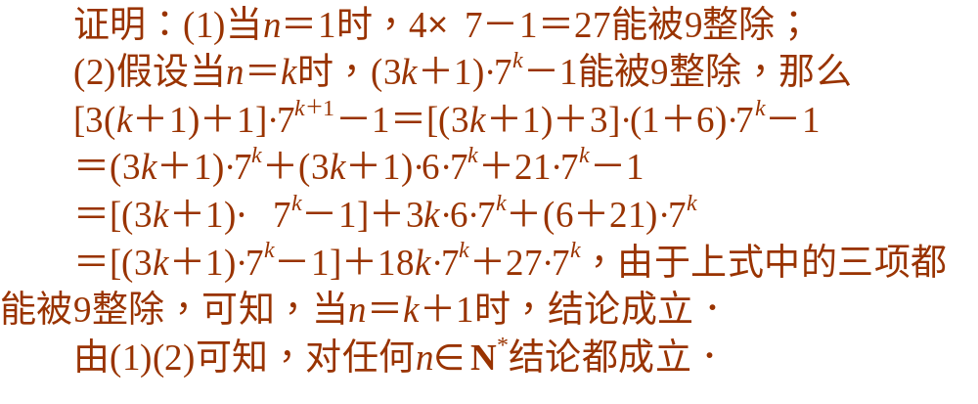
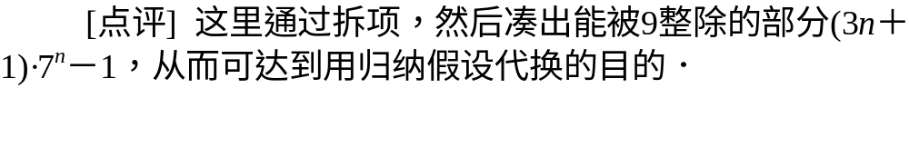
2.3│ 典例类析

Slide 26
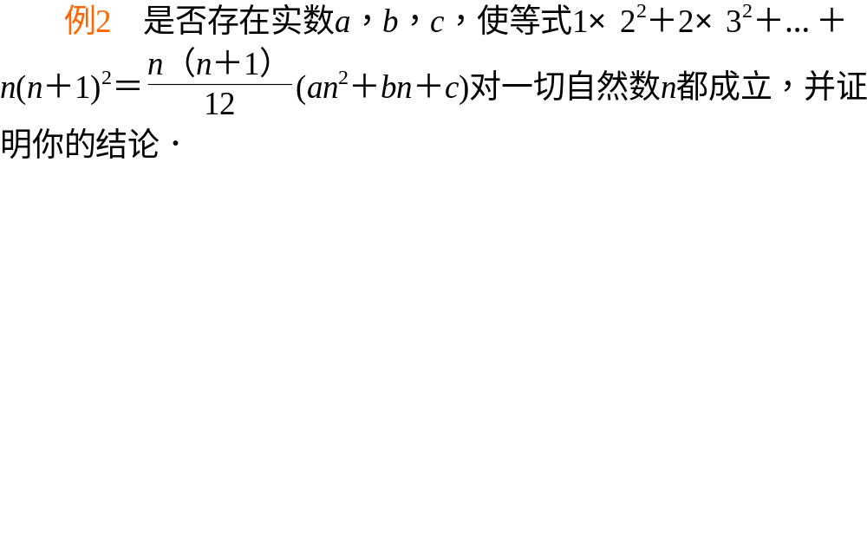
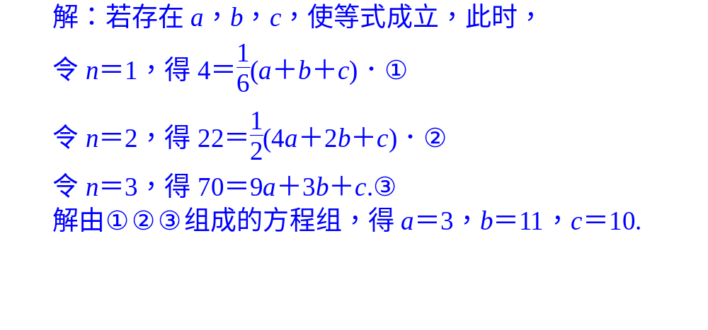
2.3│ 典例类析

Slide 27
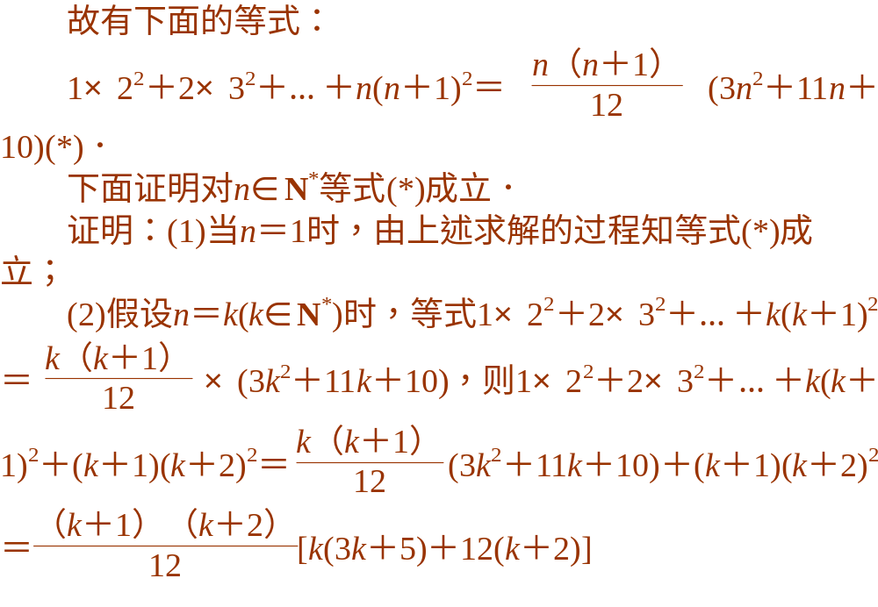
2.3│ 典例类析

Slide 28
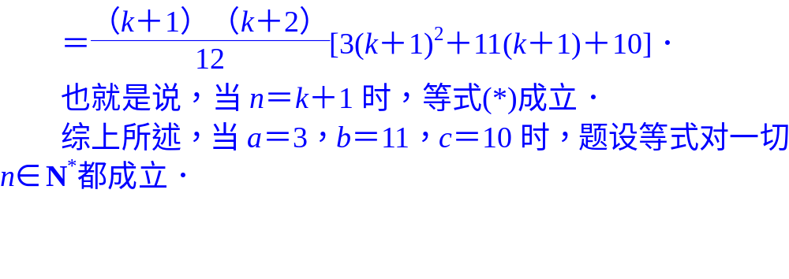
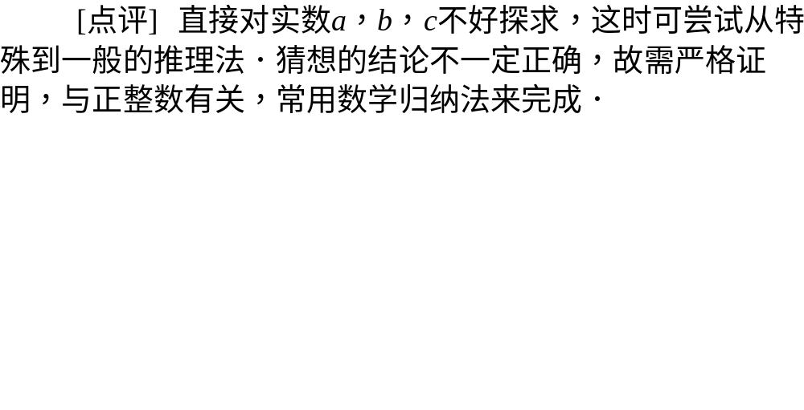
2.3│ 典例类析

Slide 29
框图表示
若n＝k(k≥n₀)时命题成立，
证明n＝k＋1时命题也成立.
验证n＝n₀时命题成立
归纳奠基
归纳推理
命题对从n₀开始所有的正整数n都成立

Slide 30
例1 设n∈N*，5^{n}＋2×3^{n－1}＋1．
（1）当n＝1，2，3，4时，计算f(n)的值．
（2）你对f(n)的值有何猜想？用数学归纳法证明你的猜想．
解：当n＝1时， f(1) ＝5¹＋2×3^{1－1}＋1＝8×1．
当n＝2时， f(2) ＝5²＋2×3^{2－1}＋1＝8×4．
当n＝3时， f(3) ＝5³＋2×3^{3－1}＋1＝8×18．
当n＝4时， f(4) ＝5⁴＋2×3^{4－1}＋1＝8×35．

Slide 31
猜想：当n∈N*时， f(n) ＝5^{n}＋2×3^{n－1}＋1．能被8整除．
证明 ①当n＝1时，有f(1) ＝5¹＋2×3^{1－1}＋1＝8能被8整除，命题成立．
②假设当n＝k时命题成立，即f(k)能被8整除，那么当n＝k＋1时，有
f(k＋1) ＝5^{k＋1}＋2×3^{k＋1－1}＋1
＝5×5^{k}＋6×3^{k－1}＋1
＝5×5^{k}＋2×3^{k－1}＋1＋ 4(5^{k}＋3^{k－1})
＝ f(k)＋4(5^{k}＋3^{k－1})

Slide 32
这里，5^{k}和3^{k－1}均为奇数，它们和(5^{k}＋3^{k－1})必为偶数，从而4(5^{k}＋3^{k－1})能被8整除．
由归纳假设，f(k)能被8整除，所以f(k＋1)能被8整除，这就是说当n＝k＋1时命题也成立．
根据（1）（2），可知命题对于任意自然数都成立．
特别提示:
数学归纳法证题的关键是“一凑假设，二凑结论”，在证题的过程中，归纳推理一定要起到条件的作用，即证明n＝k＋1成立时必须用到归纳递推这一条件.

Slide 33
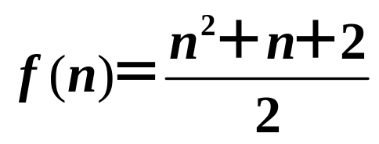
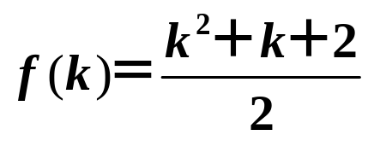
例2：平面上有n条直线，其中任意两条都相交，任意三条不共点，这些直线把平面分成多少个区域？
证明你的结论．
解：这样的n条直线把平面分成的区域数目为 ，下面用数学归纳法证明：
（1）当n＝1时，一条直线将平面分成两部分，f(1)＝2，∴n＝1时，命题成立．
（2）假设当n＝k(k∈N＋)时，命题成立，即有 ，当n＝k＋1时，当k＋1条直线与前面k条直线有k个不同交点，即它被前面k条直线截成k＋1段，其中每一段都把它所在的原区域一分为二，也即使原区域数目增加k＋1．

Slide 34
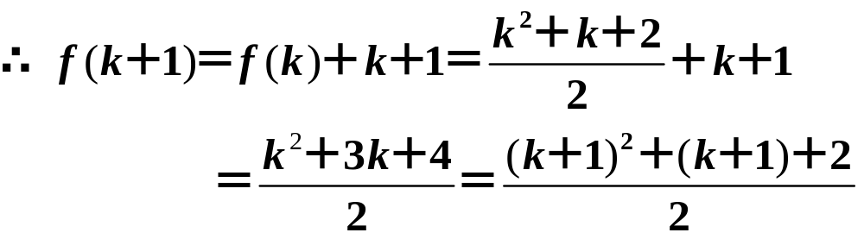
故当n＝k＋1时，命题成立．
由（1）（2）可知，对任意正整数n，命题成立．

Slide 35
补充练习
有n个圆，其中每两个圆都相交于两点，并且每
三个圆都不相交于同一点，求证：这n个圆把平面分
成f(n)＝n²－n＋2个部分．
证明：（1）当n＝1时，即一个圆把平面分成二个部分， f(1)＝2，又n＝1时， n²－n＋2＝2，
∴命题成立．

Slide 36
（2）假设当n＝k时，命题成立，即k个圆把平面分成f(k)＝k²－k＋2个部分，那么由题意知第 k＋1个圆与前k个圆中，每个圆交于两点，有无三圆交于同一点，于是它与其它k交于2k个点，把它分成2k条弧而每条弧把原区域分成2块，因此这个平面的总区域增加2k块，即f(k＋1)＝k²－k＋2＋2k＝(k＋1)2－(k＋1)＋2，即当n＝k＋1时，命题成立．
由（1）（2）可知，对任意的n∈N＋，命题成立．

Slide 37
练习
1．用数学归纳法证明：1＋2＋2²＋…＋2^{n－1}＝2^{n}－1 （n∈N*）．
证明:（1）当n＝1时，左边＝1，右边＝1，等式是成立的．
（2）假设当n＝k时等式成立，就是
1＋2＋2²＋…＋2^{k－1} ＝2^{k}－1
那么， 1＋2＋2²＋…＋2^{k－1} ＋2^{k}＝2^{k}－1 ＋ 2^{k}
＝2×2^{k}－1
＝2^{k＋1}－1
这就是说，当n＝k＋1时，等式也成立．
因此，根据（1）和（2）可断定，等式对于任何n∈N*都成立．

Slide 38
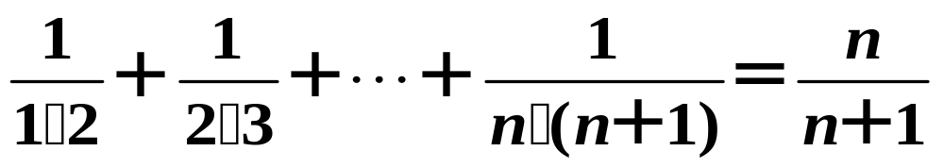
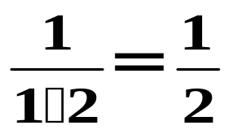
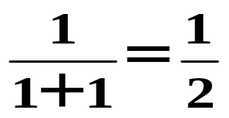
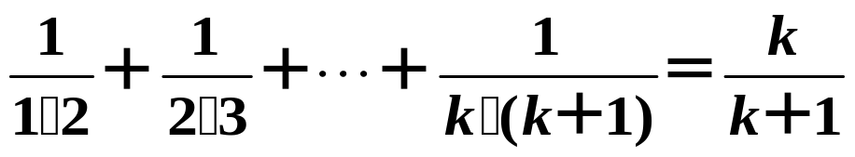
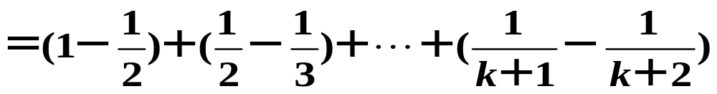

练习2 下面是某同学用数学归纳法证明命题．
的过程.你认为他的证法正确吗?为什么?
（1）当n＝1时，左边＝ ， 右边＝
（2）假设n＝k时命题成立 即
那么n＝k＋1时，
左边
＝右边，即n＝k＋1时，命题也成立.
由（1）（2）知，对一切自然数，命题均正确.

Slide 39

3．求证：(n＋1)(n＋2)…(n＋n)＝2^{n}• 1• 3•… •(2n－1)．
证明：① n＝1时：左边＝1＋1＝2，右边＝2¹•1＝2，左边＝右边，等式成立．
② 假设当n＝k（（k∈N*）时有：
(k＋1)(k＋2)…(k＋k)＝2^{k}• 1• 3•…• (2n－1)，
当n＝k＋1时：
左边＝(k＋2)(k＋3)…(k＋k)(k＋k＋1)(k＋k＋2)
＝(k＋1)(k＋2)(k＋3)…(k＋k)•
＝ 2^{k}• 1• 3•…•(2k－1)(2k＋1)•2
＝ 2^{k＋1}•1• 3•…• (2k－1) •[2(k＋1)－1]＝右边，
∴当n＝k＋1时等式也成立．
由 ①, ②可知，对一切n∈N*，原等式均成立．

Slide 40
用数学归纳法证明恒等式的步骤及注意事项：
① 明确首取值n₀并验证真假．（必不可少）
②“假设n＝k时命题正确”并写出命题形式．
③分析“n＝k＋1时”命题是什么，并找出与“n＝k”时命题形式的差别．弄清左端应增加的项．
④ 明确等式左端变形目标，掌握恒等式变形常用的
方法：乘法公式、因式分解、添拆项、配方等，
并用上假设．

Slide 41
找准起点
奠基要稳
数学归纳法是一种证明与正整数有关的数学命题的重要方法.主要有两个步骤一个结论:
（1）证明当n取第一个值n₀（如 n₀＝1或2等）时结论正确
【归纳奠基】．
（2）假设n＝k时结论正确，证明n＝k＋1时结论也正确
【归纳递推】．
（3）由（1）,（2）得出结论．
用上假设
递推才真
写明结论
才算完整

